Slide 1


$$I\left[A\right],V[V]$$
בניית משוואות מצב על פי מודל הסוללה
שיערוך מצב הסוללה בעזרת מסנן קלמן
איסוף נתונים
בחינת תוצאות השיערוך
בניית משוואות מצב
שיערוך מצב הסוללה בעזרת מסנן קלמן
$$I\left[A\right],V\left[V\right], T[C°]$$

Slide 2
פיתוח אלגוריתם Kalman Filter
פיתוח אלגוריתם Kalman Filter
פיתוח אלגוריתם Extended Kalman Filter
בניית משוואות מצב -מודל לינארי של הסוללה
בניית משוואות מצב -מודל לינארי של הסוללה
בניית משוואות מצב – מודל לא לינארי של הסוללה
איסוף נתונים
פיתוח אלגוריתם Extended Kalman Filter
איסוף נתונים
בניית משוואות מצב – מודל לא לינארי של הסוללה
בניית משוואות מצב – מודל לא לינארי של הסוללה

Slide 3




בניית משוואות מצב – מודל לא לינארי של הסוללה
שיערוך מצב הסוללה בעזרת משוואות המצב ו- EKF
$$I\left[A\right],V[V]$$
$$SoC[\%](I\left[A\right],V\left[V\right])$$
איסוף נתונים
פיתוח אלגוריתם Kalman Filter
פיתוח אלגוריתם Extended Kalman Filter
בחינה והשוואת תוצאות השיערוך
$$SoC[\%]\left(I\left[A\right],V\left[V\right], T\left[C°\right]\right)$$
$$I\left[A\right],V\left[V\right], T[C°]$$
בניית משוואות מצב – מודל לא לינארי של הסוללה
שיערוך מצב הסוללה בעזרת משוואות המצב ו- EKF

Slide 4
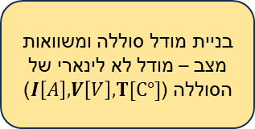
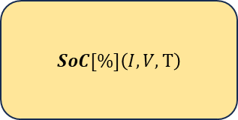
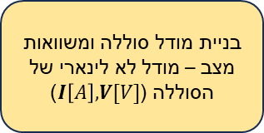
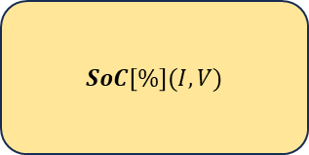
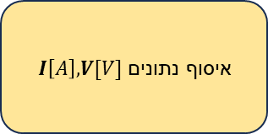
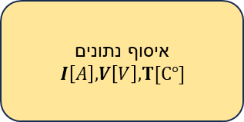
איסוף נתונים $I\left[A\right],V[V]$
שיערוך מצב טעינת הסוללה על ידי
Extended Kalman Filter
$$SoC\left[\%\right](I,V)$$
בניית מודל סוללה ומשוואות מצב – מודל לא לינארי של הסוללה ($I\left[A\right],V[V]$)
פיתוח אלגוריתם תוכנתי Kalman Filter
פיתוח אלגוריתם תוכנתי Extended Kalman Filter
בחינה והשוואת תוצאות השיערוך
איסוף נתונים $I\left[A\right],V\left[V\right], T[C°]$
שיערוך מצב טעינת הסוללה על ידי
Extended Kalman Filter
$$SoC[\%]\left(I,V, T\right)$$
בניית מודל סוללה ומשוואות מצב – מודל לא לינארי של הסוללה ($I\left[A\right],V\left[V\right], T[C°]$)

